Slide 1
Görüntü İşleme Yöntemleri Kullanılarak Kiraz Meyvesinin Sınıflandırılması
AHMET FARUK PALA
02180201008

Slide 2
Kiraz, gülgiller familyasındandır. Dünyada 1500 civarında kiraz çeşidi vardır. Dünya meyve ticaretinde belirli standartlara göre sınıflandırılmış kaliteli ürünler tercih edilmektedir.
Sınıflandırma işlemi insanlar ve makinalar ile gerçekleştirilebilmektedir ancak ürünlerdeki şekilsel farklılıklar ve insanlardan kaynaklanan hatalar nedeniyle verimli bir sınıflandırma yapılamamaktadır. Bu nedenle ölçümler sırasında görüntü işleme tekniklerinin tarım sektöründe önemli bir yeri vardır.
Yapılan çalışmada, ülkemizde yaygın olarak yetiştirilen ve önemli ihracat ürünlerinden biri olan kiraz meyvesinin, Matlab R2013a programı kullanılarak büyüklüklerine göre sınıflandırılması amaçlanmıştır.

Slide 3
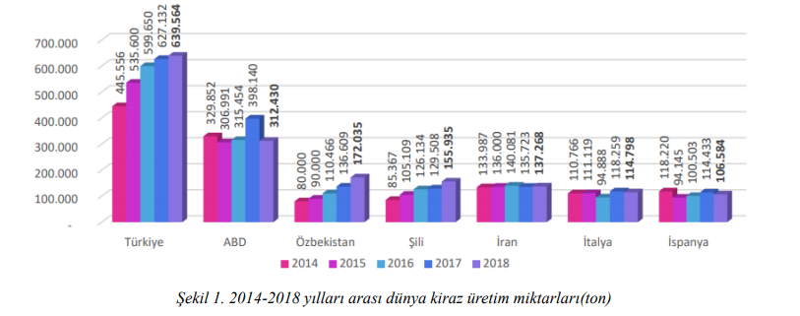
Materyal ve Metot
Kiraz Meyvesi
Latince ismi 'Prunus avium' olan kiraz ağacı, Gülgiller (Rosaceae) familyasının bir üyesidir. Dünyada 1500 civarında çeşidi olan kiraz, tatlı aromalı, sulu ve sert çekirdekli bir meyve türüdür. Kiraz; kalsiyum, çinko, potasyum, karotenoidler, lif, ve C vitamini, demir, tiamin, riboflavin, niasin, magnezyum, E ve B6 vitaminleri bakımından zengin bir meyvedir.

Slide 4
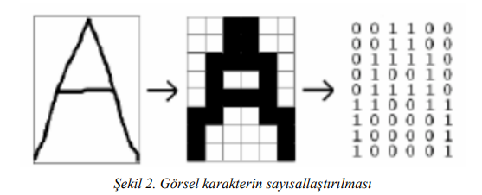
Görüntü İşleme
Görüntü işleme, görüntüyü dijital form haline getirerek spesifik görüntü elde etmek yada yazılımsal olarak görüntü üzerinde istenilen sonucu elde etmek için kullanılan bir yöntemdir.
Görüntü işlemeyi matrisler üzerinde yapılan işlemler bütünü şeklinde de tanımlayabiliriz. Resimi en küçük parçalarına böldüğümüzde pixsel adını verdiğimiz matrislerden oluştuğunu görmekteyiz. Görüntü işleme yöntemlerinde pikseli oluşturan matris hücrelerinin üzerinden işlemler yapılmaktadır.
MATLAB (MATrix LABoratory), 1985’de C.B Moler tarafından, özellikle matris temelli matematik ortamında kullanılmak üzere geliştirilmiş etkileşimli bir paket programlama dilidir. Yapılan çalışmada Matlab R2013a programı kullanılmıştır.

Slide 5
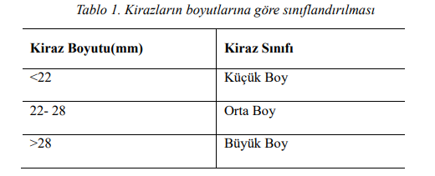
Uygulama
Sınıflandırma işlemi yapılacak kirazlar Türk Standardı Tasarısı 793’de belirlenen veriler ve diğer kaynaklardan elde edilen boyut standartlarına göre sınıflandırılmıştır.
Tablo 1’ de belirtilen boyutlara göre, sınıflandırılacak olan kirazların hangi sınıfa dahil oldukları gösterilmiştir. Ancak bu boyutlar kiraz çeşidi ve sınıflandırma biçimine göre gerçekleştirilen program da değiştirilebilmektedir. Yapılan çalışmada, görüntüsü alınan kirazların Tablo 1’ de belirlenen standartlara göre Matlab programı ile sınıflandırılması yapılmıştır.

Slide 6
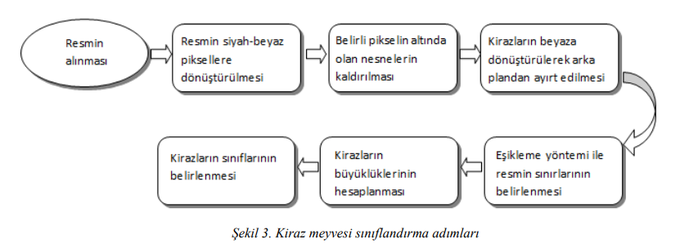

Slide 7
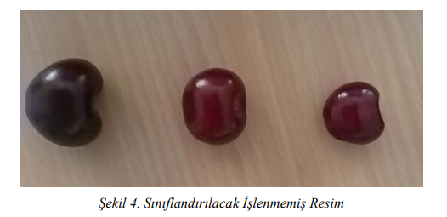

Slide 8
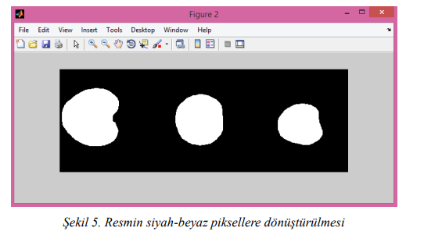
İşlenmiş olarak sisteme yüklenen resim siyah- beyaz piksellere dönüştürülmektedir. Resmin siyah-beyaz piksellere yani binary moda dönüştürülmesi iki aşamada gerçekleşmektedir. İlk aşamada resmin arka planı beyaza kirazlar ise siyaha dönüştürülmektedir. İkinci aşamada ise binary moddaki resim Matlab bwboundaries komutu ile ters çevrilerek arka plan siyaha sınıflandırılacak olan kirazlar beyaza dönüştürülmektedir.

Slide 9
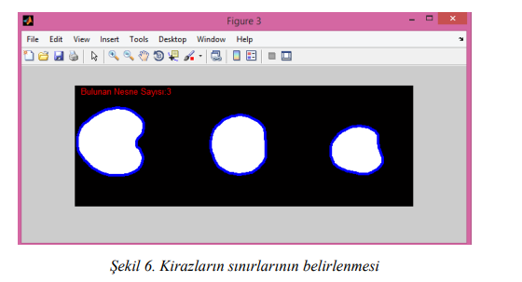
Resim siyah-beyaz piksellere dönüştürülüp ters çevirme işlemi uygulandıktan sonra resimde bulunan belirli boyutun altındaki gürültü olarak tabir edilen nesneler Matlab bwareaopen komutu ile kaldırılmıştır. Daha sonra program tarafından tespit edilen kirazların sınırları eşikleme yöntemi kullanılarak mavi renk ile belirlenmiş ve resimde bulunan nesne sayısı ekrana yansıtılmıştır.

Slide 10
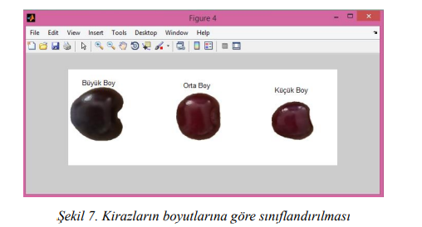
Sınırları belirlenen kirazlar belirli işlemlerden geçirildikten sonra kirazlara ait alan bilgileri hesaplanmıştır. Hesaplanan alan verileri yukarıdaki Tablo 1’de belirlenen boyut standartlarına göre değerlendirilmiş ve değerlendirme sonucunda kirazlar boyutlarına göre sınıflandırılmıştır.
Sınırları belirlenen kirazlar belirli işlemlerden geçirildikten sonra kirazlara ait alan bilgileri hesaplanmıştır. Hesaplanan alan verileri yukarıdaki Tablo 1’de belirlenen boyut standartlarına göre değerlendirilmiş ve değerlendirme sonucunda kirazlar boyutlarına göre sınıflandırılmıştır.

Slide 11
Sonuç
Yapılan çalışmada, Ülkemizde yaygın olarak yetiştirilen ve en önemli ihracat ürünlerinden birisi olan kiraz meyvesinin klasik sınıflandırma yöntemleri yerine görüntü işleme teknikleri ile sınıflandırılması sağlanmıştır. Bu sayede önemli ihracat ürünlerinden biri olan kiraz meyvesinin uluslararası standartlara uygun olarak tasnif edilmesi sağlanacak ve ülke ekonomisine katkısı dahada arttırılacaktır.
Yapılan çalışma ile farklı büyüklükteki meyveler sistem tarafından başarılı bir şekilde değerlendirilerek sınıflandırılmıştır. Bu sayede kalite ve pazarlama için önemli bir etken olan sınıflandırma işlemi gerçekleştirilmiştir

Slide 12
KAYNAKÇA
https://dergipark.org.tr/en/download/article-file/1316559

Slide 13
DİNLEDİĞİNİZ İÇİN TEŞEKKÜR EDERİM

